Slide 1
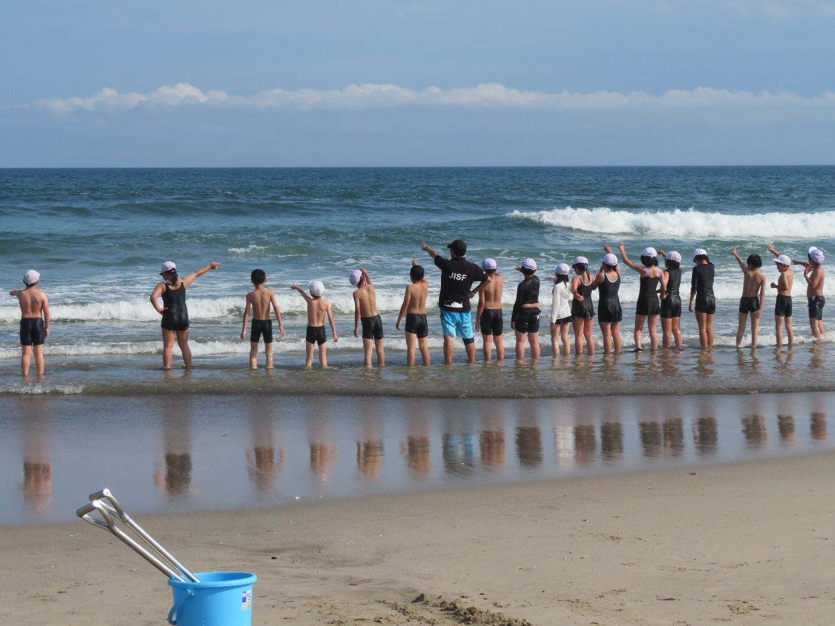
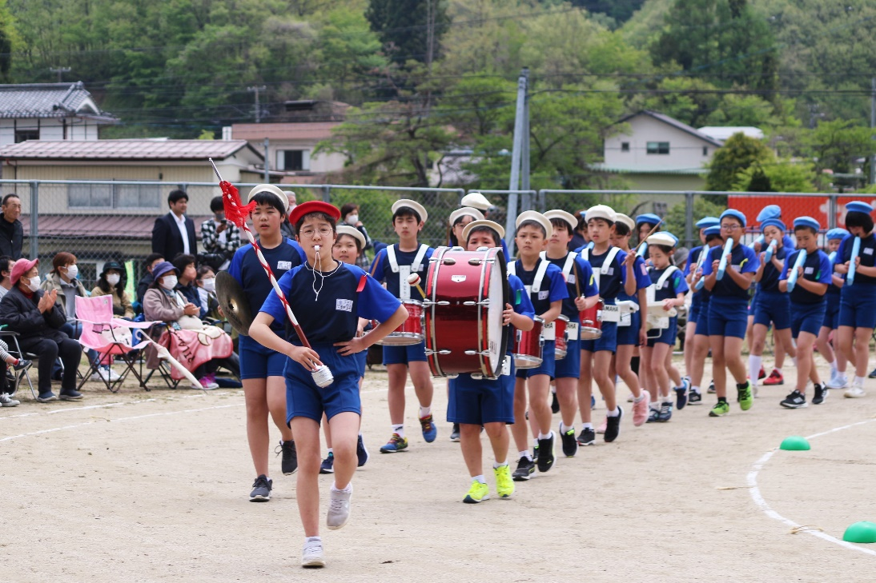
朝の会
＜夢や希望の実現のために＞
令和５年７月７日（金）

Slide 2
私は誰でしょう？
① 身長１９３ｃｍ 体重９５ｋｇ
➁ 岩手県出身
③ 二刀流（にとうりゅう）
④ 野球選手

Slide 3
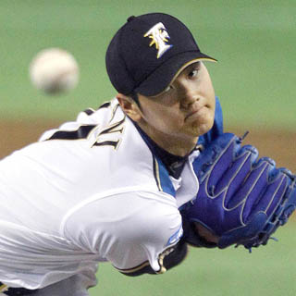
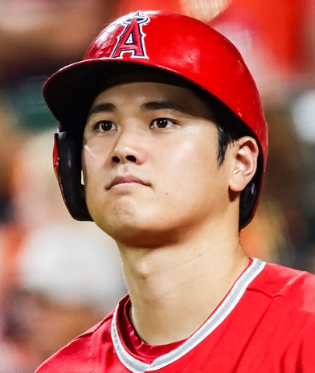
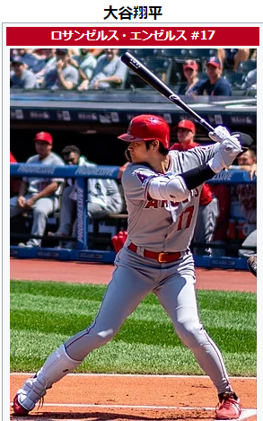
おおたに しょうへい 大谷 翔平選手

Slide 4
大谷 翔平 高校時代の 目標達成シート

Slide 5
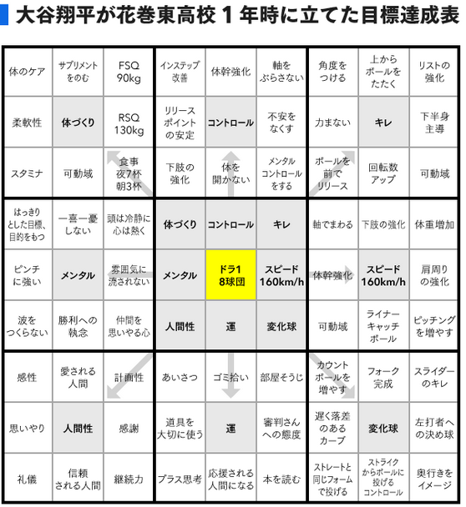
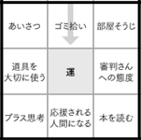

Slide 6
あいさつ | ゴミ拾い | 部屋掃除
道具を 大切に使う | 運 | 審判さん への態度
プラス思考 | 応援される 人間になる | 本を読む

Slide 7
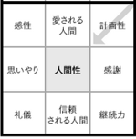

Slide 8
感性 | 愛される 人間 | 計画性
思いやり | 人間性 | 感謝
礼儀 | 信頼 される人間 | 継続力

Slide 9
１ 夢（ゆめ）がある ２ 大きな目標が中心にある ３ 夢に向かって頑張る 根性（こんじょう）がある

Slide 10
夢に向かって 一生懸命がんばる人は 素直にかっこいいと思う

Slide 11
私は誰でしょう？
① 陸上の中長距離選手
② ３種目で日本記録保持者
③ 身長１５３ｃｍ 体重４１ｋｇ
④ 女子アスリート

Slide 12
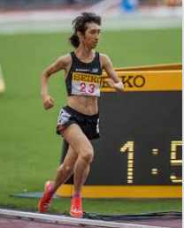
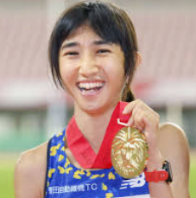
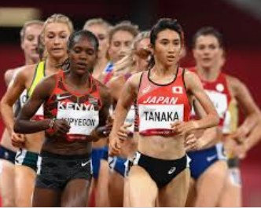
たなか のぞみ 田中 希実選手

Slide 13
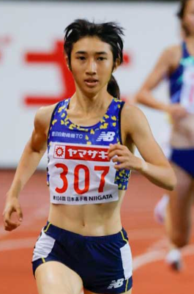
悔しさをバネに猛練習
高校時代のインターハイ
１５００ｍ、３０００ｍで
優勝を逃し２位
現在、１０００ｍ、１５００ｍ、
３０００ｍの日本記録保持者

Slide 14
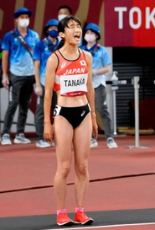
「ありがとうございました」 が世界中の話題に
東京オリンピック女子１５００ｍ
決勝レース後に「ありがとうご
ざいました」と大きな声を上げ
る田中選手が話題に
走れるという感謝が彼女のすべて

Slide 15
実は文学少女
田中選手が出会った本の世界。
小学３年生のとき、学校でお気に入りの本を紹介することになった。
「赤毛のアン」「大草原の小さな家」「アルプスの少女ハイジ」。好きな本の紹介をした。
「そんな本を知ってるんだ」「すごいね」。クラスメートの声にうれしくなった。

Slide 16
実は文学少女
学校が終わると、少しでも早く家に帰って本を読みたい。
家は学校から２.５キロ。
毎日走って帰り、自然と走る能力がついていた。

Slide 17
１日に２０～３０分のメモ
中学から本格的に陸上を始めた。
毎日、日記と陸上ノートを書いていた。
どのように練習したらよいか自分で考えられるようになり、効率よい練習ができるようになった。

Slide 18
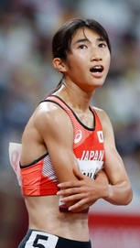
田中希美さんの手記
平凡な１日を大切にし、納得いく練習を重ねていきたい。
素晴らしい結果が着いてくると信じて。

Slide 19
私は誰でしょう？
① 正義のヒーロー
➁ 体に命の星が入っている
③ 水が苦手
④ 必殺技 アンパンチ

Slide 20
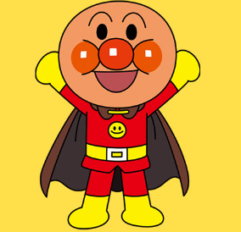
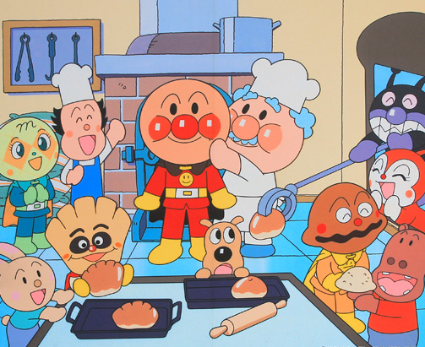

Slide 21
作者 やなせたかしさんの思い
戦争を経験 「人生で一番つらいことは
食べられないこと」
「おなかがへっている人に
食べ物を届けたい」
自分の顔を食べさせてあげるヒーロー

Slide 22



アンパンマンは
いつも笑顔でやさしい
バイキンマンにいきなり攻撃をしない
「やめるんだ」と説得する
バイキンマンが困っていると
助けてあげる

Slide 23


アンパンマンは
ジャムおじさんや友だちに感謝
テレビで一度も見たことがないこと
アンパンマンは顔を食べさせてあげるが
食べているところを見たことがない

Slide 24
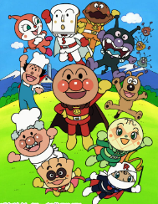
アンパンマンの夢と願い
自分のことよりも
まわりの人たちが
仲よく、幸せになってほしい

Slide 25
夢や希望を
達成させるために
何が大切、
必要だと思いますか？

Slide 26
共通しているもの （参考になるもの）
＜夢や希望の実現のために＞
笑顔
根性
感謝

Slide 27

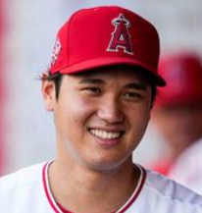
笑顔の人の周りには 人が集まってくる
笑 顔（えがお）
みんなが楽しくなる

Slide 28
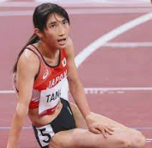

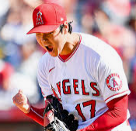
やるべことを しっかりやる人は 信頼される
根 性（こんじょう）

Slide 29
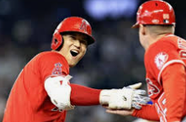
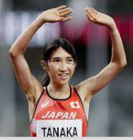
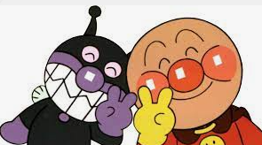
みんなで仲良く 生活できる
感 謝
（かんしゃ）
安心と協力が生まれ

Slide 30
＜夢や希望の実現のために＞
いつも笑顔で
根性をもって努力し
周りの人に感謝して
生活していきましょう
きっといいことがあります！

